Slide 1
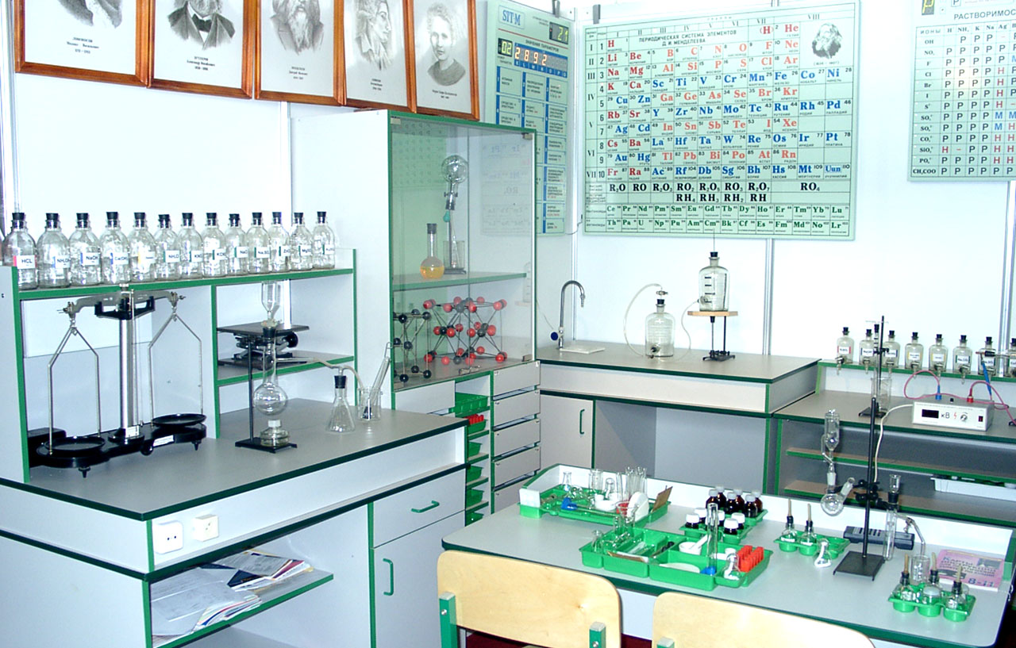

«Новороссийский колледж строительства и экономики» (ГАПОУ КК «НКСЭ»)
МДК.03.01«Очистка и контроль качества
природных и сточных вод»
Основы аналитической химии. Качественный анализ анионов
Материал подготовлен кандидатом технических наук Кузьминой Ириной Викторовной

Slide 2

Я, Кузьмина Ирина Викторовна, кандидат технических наук с большим опытом преподавания в высшей школе и НКСЭ, обобщила полезную для Вас информацию для МДК.03.01 «Очистка и контроль качества природных и сточных вод».

Slide 3
Инструкция по использованию
интерфейса
Вернуться к содержанию
Справочная таблица
Вернемся к …
Переход к тому действию, о котором гласит надпись, выделенная вишневым или желтым цветом
Esc
Для выхода из программы нажмите «Esc» на клавиатуре
Кнопки для перемещения вперед и назад по материалу занятий

Slide 4

Содержание
Инструкция по использованию интерфейса
Химико-аналитические свойства групп анионов.
I аналитическая группа анионов SO₄^{2–}, CO₃^{2–}, PO₄^{3–}, B₄O₇^{2–}, AsO₃^{3–}, AsO₄^{3–}, S₂O₃^{2–}, C₂O₄^{2–}, HCO₃–.
Практическая работа № 21 «Анионы I аналитической группы».
II аналитическая группа анионов – Cl–, Br–, I–, S^{2–}, NCS–. Практическая работа № 22 «Анионы II аналитической группы».
Практическая работа № 23 «Анализ смеси анионов». Анализ сухой соли.
Использованные источники.
Notes:
4

Slide 5

Химико-аналитические свойства групп анионов
Как известно из курса неорганической химии, к анионам относятся отрицательно заряженные частицы, состоящие из отдельных атомов или групп атомов различных элементов. В отличие от катионов, которые в большинстве своем состоят из одного атома, анионы могут иметь сложный состав и состоять из нескольких атомов. Общепринятой классификации анионов не существует. Разными авторами предложены различные системы классификации. Мы будем использовать наиболее часто применяемую классификацию, в основу которой легло образование нерастворимых в воде осадков солей бария и серебра. По этой классификации все анионы делятся на три аналитические группы.

Slide 6
I аналитическая группа анионов
SO₄^{2–}, CO₃^{2–}, PO₄^{3–}, B₄O₇^{2–}, AsO₃^{3–}, AsO₄^{3–}, S₂O₃^{2–}, C₂O₄^{2–}, HCO₃–.
В I группу входят анионы кислот, образующие с солями бария нерастворимые в воде осадки, которые растворимы в разбавленных минеральных кислотах (за исключением сульфата бария). Поэтому осаждение анионов I группы в нейтральной или слабощелочной среде. В качестве группового реагента обычно используют раствор хлорида бария. Анионы I группы с катионом серебра образуют осадки, растворимые в разбавленной азотной кислоте.

Slide 7
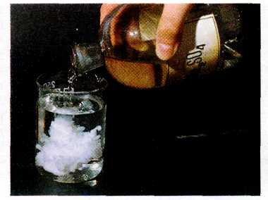
Реагенты на анионы I группы
Общие реагенты: BaCl₂ , AgNO₃.
Реагенты на анионы:
SO₄^{2–} – соли бария в кислой среде;
CO₃^{2–} – минеральные кислоты, MgSO₄;
PO₄^{3–} – магнезиальная смесь (MgСl₂ + NH₃.H₂O + NH₄Cl);
молибденовая жидкость ((NH₄)₂МоО₄ + НNО₃);
B₄O₇^{2–} – этиловый спирт с H₂SO₄;
ВаSO₄

Slide 8
AsO₃^{3–} – Na₂S₂O₃ в кислой среде, КМnО₄, I₂, Zn + HCl;
AsO₄^{3–} – Zn + HCl, магнезиальная смесь (MgСl₂ + NH₃.H₂O + NH₄Cl);
молибденовая жидкость ((NH₄)₂МоО₄ + НNО₃);
S₂O₃^{2–} – минеральные кислоты, KМnО₄, I₂ , AsO₃^{3–} в кислой среде;
C₂O₄^{2–} – CaCl₂, КМnО₄;
HCO₃– – минеральные кислоты, соли кальция в присутствии аммиака.

Slide 9
При изучении анионов I группы необходимо обратить внимание на следующее:
все анионы I группы в водных растворах бесцветны;
в состав анионов I группы входят анионы, проявляющие восстановительные свойства (AsO₃^{3–}, S₂O₃^{2–}, C₂O₄^{2–});
при анализе смеси анионов обнаружению фосфат-иона с молибденовой жидкостью мешают восстановители; обнаружению CO₃^{2–} -иона мешает S₂O₃^{2–}-ион, который удаляют действием Н₂О₂ (S₂O₃^{2–} →SO₄^{2–}).
Анализ смеси анионов I группы проводят дробным способом, при необходимости проводя маскирование мешающих ионов.

Slide 10

Практическая работа № 21 «Анионы I аналитической группы»

Slide 11
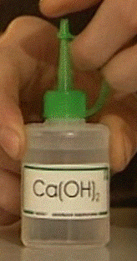
Цель – Научиться определять анионы первой аналитической группы в растворе.
Приборы и реактивы: химическая посуда, растворы, содержащие ионы SO₄^{2–}, СО₃^{2–}, НCl, BaCl₂, Na₂CO₃, Ca(OH)₂.

Slide 12

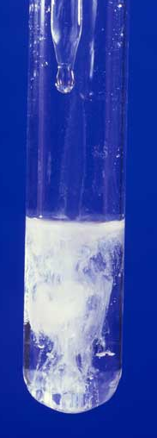
Опыт 1. Качественные реакции на анионы I аналитической группы (групповой реагент – хлорид бария, при взаимодействии с которым образуются осадки солей бария):
Поместите в пробирку 1–2 капли исследуемого раствора, содержащего ионы SO₄^{2–}, (аналогичный опыт проведите с раствором, содержащим СО₃^{2–}), добавьте 2–3 капли 2 н раствора соляной кислоты и затем прилейте к указанной смеси 1–2 капли раствора хлорида бария – выпадают белые осадки:
BaCl₂ + H₂SO₄ → BаSO₄↓ + 2HCl
Bа²⁺ + SO₄^{2–} → BаSO₄↓
белый
BaCl₂ + H₂СО₃ → BаСО₃↓ + 2HCl
Bа²⁺ + СО₃^{2–} → BаСО₃↓
белый
BаСО₃
BаSO₄

Slide 13
Условия проведения реакции:
pН<2.
Посторонние ионы, содержащие серу окисляющиеся сильными основаниями в кислой среде до ионов SO₄^{2–}, мешают реакции.
В отличие от сульфата карбонат бария растворяется в соляной кислоте.

Slide 14
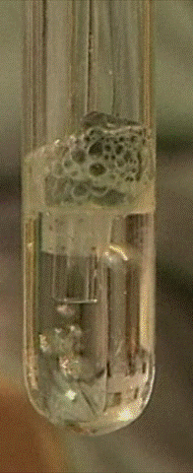
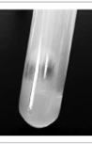
Опыт 2. Качественная реакция на ион СО₃^{2–}. Реакция с известковой водой (Ca(OH)₂).
В пробирку поместите 1 мл исследуемого раствора, прилейте 2н раствор НСl и быстро закройте пробирку пробкой, в которую вставлена отводная трубка, другой конец этой трубки опустите в пробирку, в которую налита известковая вода. Двуокись углерода, проходит через известковую воду, образует белый осадок или муть карбоната кальция:
Na₂CO₃ + 2HCl → 2NaCl + H₂CO₃
H₂CO₃ ⇔ CO₂↑ + H₂O
Ca(OH)₂ + CO₂ → CaCO₃↓ + H₂O
CO₂
CaCO₃

Slide 15
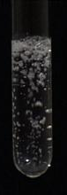
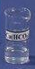
Условия реакции:
pН>7
Нагревание способствует ускорению протекания реакции
Продолжительное пропускание СО₂ через известковую воду вызывает растворение осадка или исчезновение мути, т.к. избыток СО₂ приводит к превращение карбоната кальция в легкорастворимый в воде гидрокарбонат кальция:
СаСО₃ + Н₂О + СО₂ → Сa(НСО₃)₂
СаСО₃ + Н₂О + СО₂ → Сa²⁺ + 2НСО₃–
Растворение карбоната кальция

Slide 16
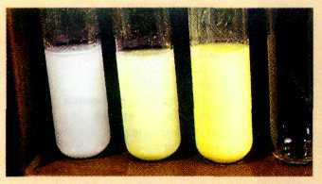
II аналитическая группа анионов –
Cl–, Br–, I–, S^{2–}, NCS–.
Ко II группе относятся анионы бескислородных кислот элементов VIIА – подгруппы и серы, образующие нерастворимые в воде и разбавленной азотной кислоте осадки солей серебра. Групповым реагентом на анионы II группы является нитрат серебра в присутствии азотной кислоты. Анионы I группы также дают осадки с нитратом серебра, но эти осадки растворимы в азотной кислоте. Хлорид бария с анионами II группы осадки не образует.
Осадки хлорида, бромида и иодида серебра

Slide 17
Реагенты на анионы II группы
Общие реагенты: AgNO₃ + HNO₃.
Реагенты на анионы:
Сl– – MnO₂, PbO₂ в кислой среде;
Br– – хлорная вода или раствор хлорамина;
I– – хлорная вода или раствор хлорамина;
S^{2–} – Н₂SО₄ или НСl, нитропруссид натрия Nа₂[Fe(CN)₅NO];
NCS– – FeCl₃, CuSO₄, CoSO₄ в присутствии ацетона.
AgCl–ArBr–AgI

Slide 18
При изучении анионов II группы необходимо обратить внимание на следующее:
При действии группового реагента из образующихся осадков галогенидов серебра в концентрированном растворе аммиака растворяются AgCl и частично AgBr (AgI не растворим). Для понижения растворимости AgBr осадок AgCl+AgBr+AgI обрабатывают или 12%-ным раствором (NH₄)₂CO₃ или реактивом Фаургольта (AgNO₃+NH₃+KNO₃), что позволяет перевести в раствор только AgCl и тем самым отделить Сl– -ионы от Br– и I– -ионов.

Slide 19
Применение в качестве окислителя хлора позволяет обнаружить как иодид-ион, так и бромид-ион при их совместном присутствии (I– окисляется первым, Br– – вторым).
Так как при анализе смеси анионов II группы отдельные анионы мешают обнаружению друг друга (S^{2–} мешает обнаружению Br– и I– при окислении их до свободных Br₂ и I₂), анализ смеси всех анионов проводят используя систематический ход анализа.
В отсутствии сульфид-иона анализ проводят дробным способом.

Slide 20
Практическая работа № 22 «Анионы II аналитической группы»
AgCl–ArBr–AgI

Slide 21
Цель – Научиться определять анионы второй аналитической группы в растворе.
Приборы и реактивы: химическая посуда, растворы, содержащие ионы Cl–, Br–, I–, AgNO₃, Na₂S₂O₃, NH₄OH.

Slide 22
Опыт 1. Качественные реакции на анионы II аналитической группы (групповой реагент – нитрат серебра (I), при взаимодействии с которым образуются осадки солей серебра.
1. Реакция ионов Cl–.
К 1 капле испытуемого раствора добавьте 1–2 капли азотной кислоты и 1–2 нитрата серебра. В присутствии ионов Cl– выпадает белый творожистый осадок хлорида серебра:
AgNO₃+NaCl → AgCl↓
Ag⁺+ Cl– → AgCl↓

Slide 23
На свету осадок темнеет. Чтобы убедится, что полученный осадок действительно содержит хлорид серебра, т.к. похожие осадки дают и другие анионы, осадок отцентрифугируйте, промойте и добавьте к нему раствор аммиака. При этом осадок растворится – образуется ион [Ag(NH₃)₂]⁺.
Если фильтрат подкислить азотной кислотой, то комплексный ион разрушается и вновь выпадает хлорид серебра. Появление осадка хлорида серебра служит доказательством присутствия в анализируемом растворе ионов хлора:
AgCl +2NH₃ → [Ag(NH₃)₂]⁺ + Cl–
[Ag(NH₃)₂]⁺ + Cl– +2H⁺ +2NO₃– →AgCl+2NH₄⁺ +2NO₃–

Slide 24
2. Реакция ионов Br–.
К 1 капле испытуемого раствора добавьте 1–2 капли азотной кислоты и 1–2 нитрата серебра. В присутствии ионов Br– выпадает желтоватый творожистый осадок бромида серебра (растворимый в тиосульфате натрия Na₂S₂O₃, малорастворимый в аммиаке и нерастворимый в специальных буферных смесях):
Ag⁺ + Br– → AgBr↓

Slide 25
3. Реакция ионов I –.
К 1 капле испытуемого раствора добавьте 1–2 капли азотной кислоты и 1–2 нитрата серебра. В присутствии ионов I– выпадает желтый творожистый осадок иодида серебра (растворимый в тиосульфате натрия Na₂S₂O₃):
Ag⁺ + I– → AgI↓

Slide 26
III аналитическая группа анионов - NO₂–, NO₃– , CH₃COO–
К III аналитической группе относятся анионы кислородных кислот азота. Катионы бария и серебра с анионами этой группы осадков не образуют. Группового реагента на анионы III группы нет.
Реагенты на анионы III группы.
NO₂– – минеральные кислоты, дифениламин, антипирин, FeSO₄(нас.), KI, KMnO₄, NH₄Cl;
NO₃– – Аl (Zn) в щелочной среде, дифениламин ((С₆Н₅)₂NН), антипирин (1-фенил-2,3-диметилпиразолон-5), FeSO₄(нас.);
CH₃COO– – минеральные кислоты, FeCl₃, C₂H₅OH + H₂SO₄.

Slide 27
При изучении качественных реакций на анионы III группы необходимо обратить внимание на следующее:
в зависимости от условий реакций нитрит-ион может проявлять как восстановительные свойства (реакция с KMnO₄), так и окислительные (реакция с KI);
при анализе смеси анионов III группы обнаружению нитрат-иона мешает нитрит-ион, который после его предварительного обнаружения необходимо удалить из раствора (реакция с NH₄Cl).

Slide 28
Практическая работа № 23 «Анализ смеси анионов»

Slide 29
Цель – Научиться анализировать смесь анионов.

Slide 30
Классификация анионов
№ группы | Анионы | Групповой реагент | Среда | Эффект при добавлении группового реагента
I | SO₄^{2–}; CO₃^{2–}; HCO₃–; PO₄^{3–}B₄O₇^{2–} ; S₂O₃^{2–} | BaCl₂ | нейтральная или слабощелочная | осадки белого цвета
II | Cl–; Br–; I– | AgNO₃ | сильнокислая (HNO₃, рН ≤ 2) | осадки белого, светло-желтого и желтого цвета
III | NO₂–; NO₃–; CH₃СOO– | Нет! | – | –

Slide 31
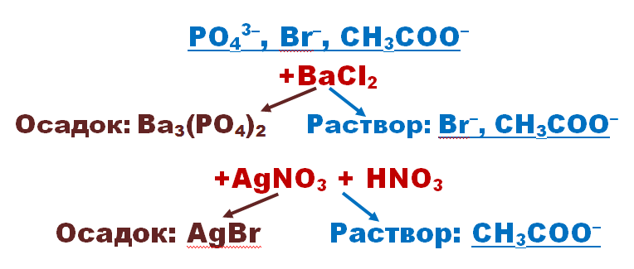
Задание : Приведите схему разделения смеси анионов PO₄^{3–}, Br–, CH₃COO– .
Решение: Схема разделения анионов при совместном присутствии:

Slide 32
Анализ сухой соли
Вы уже научились определять наличие катионов и анионов в водных растворах разных химических составов. Теперь научимся определять состав сухой соли.
Приборы и реактивы: химическая посуда, соли, содержащие ионы K⁺, Na⁺, NH₄⁺, Fe²⁺, Fe³⁺, Mn²⁺, Ag ⁺, Pb²⁺, Ca²⁺, Ba²⁺, Al³⁺, Cr³⁺, Cl–, Br–, I–; HCl, H₂SO₄, C₂H₅OH, AgNO₃, Na₂S₂O₃, NaOH, NH₄OH, K₄[Fe(CN)₆], NH₄ CNS, Н₂О.

Slide 33
Задание: определите состав выданной соли, используя групповые реагенты и частные реакции:
определите катион, укажите аналитическую группу;
определите анион, укажите аналитическую группу;
составьте формулу соли.

Slide 34
1. Определение аналитической группы катионов по внешнему виду сухой соли. Поместите немного соли на предметное стекло и внимательно рассмотрите:
соли, содержащие катионы I – III аналитической группы – белые кристаллические вещества;
соли, содержащие катионы IV и V аналитической группы – цветные кристаллические вещества.
2. Растворите полученную соль в воде. Обратите внимание на цвет раствора:
соли, содержащие катионы I – III аналитической группы образуют бесцветные растворы;
соли, содержащие катионы IV и V аналитической группы образуют растворы, которые могут быть окрашенными.

Slide 35
3. Предварительное определение некоторых катионов с помощью специфических реагентов:
а) NH₄⁺ – раствор Несслера;
б) Fe²⁺ – раствор K₄[Fe(CN)₆];
в) Fe³⁺ – раствор K₄[Fe(CN)₆] или NH₄ CNS.
Реакции проводят на предметном стекле капельным методом отдельно на каждый катион.

Slide 36
4. Уточнение катиона, входящего в состав соли (задачи). При отсутствии в задаче катионов NH₄⁺, Fe²⁺, Fe³ определите аналитическую группу с помощью групповых реагентов:
а) I аналитическая группа (K⁺, Na⁺) – группового реагента нет – используйте частные реакции на данные катионы.
б) II аналитическая группа (Ag⁺, Pb²⁺) – 2 М раствор HCl + C₂H₅OH;
в) III аналитическая группа (Ca²⁺, Ba²⁺) – 1 М раствор H₂SO₄+ C₂H₅OH;
г) IV аналитическая группа (Al³⁺, Cr³⁺) – 2 М раствор NaOH;
д) V аналитическая группа (Fe²⁺, Fe³⁺, Mn²⁺) – раствор NH₄OH.
К 3 каплям раствора задачи прилейте 2 капли группового реагента (отдельно на каждую пробу). По характерному осадку определите аналитическую группу катиона. Катионы II–V аналитической группы проверьте, используя частные реакции на катионы.

Slide 37
5. Уточнение аниона, входящего в состав соли (задачи). Определите аналитическую группу с помощью групповых реагентов:
а) I аналитическая группа (SO₄^{2–}, СО₃^{2–}) – BaCl₂;
б) II аналитическая группа (Cl–, Br–, I–) – AgNO₃ + HNO₃.
К 3 каплям раствора задачи прилейте 2 капли группового реагента (отдельно на каждую пробу). По характерному осадку определите аналитическую группу аниона. Дальнейшее определение проведите, используя частные реакции на анионы.
6. Запишите в тетрадь результаты анализа состава соли (задачи). Запишите все наблюдения и реакции. Сделайте вывод о составе соли (задачи).

Slide 38

Использованные источники
Алексеев Л.С. Контроль качества воды: учебник. – 3-е изд., перераб. и доп. – М.: ИНФРА-М, 2014.– 154 с. – (Среднее профессиональное образова-ние)
Аксенов В.И. Химия воды. Аналитическое обеспечение лабораторного практикума [Электронный ресурс]: учебное пособие для СПО/ Аксенов В.И., Ушакова Л.И., Ничкова И.И. – Электрон. текстовые данные. – Саратов, Екатеринбург: Профобразование, Уральский федеральный университет, 2019. – 137 c. – Режим доступа: http://www.iprbookshop.ru/87898.html. – ЭБС «IPRbooks»
Аналитическая химия [Электронный ресурс]: учебное пособие для СПО/ О.Б. Кукина [и др.]. – Электрон. текстовые данные. – Саратов: Профобразование, 2019. – 161 c. – Режим доступа: http://www.iprbookshop.ru/87269.html. – ЭБС «IPRbooks»

Slide 39
Использованные источники
Химия воды [Электронный ресурс]: методические указания/ – Электрон. текстовые данные. – Санкт-Петербург: Санкт-Петербургский государственный архитектурно-строительный университет, ЭБС АСВ, 2016. – 36 c. – Режим доступа: http://www.iprbookshop.ru/74356.html. – ЭБС «IPRbooks»
Другов Ю.С. Анализ загрязненной воды [Электронный ресурс]: практическое руководство/ Другов Ю.С., Родин А.А. – Электрон. текстовые данные. – Москва: Лаборатория знаний, 2020. – 680 c. – Режим доступа: http://www.iprbookshop.ru/26060.html. – ЭБС «IPRbooks»
Ивчатов А. Л., Малов В. И. Химия воды и микробиология. – М.: ИНФРА-М, 2006. – 218 с.

Slide 40
Использованные источники
Ерохин Ю. М., Ковалева И. Б. Химия для профессий и специальностей технического и естественно-научного профилей: учебник для студ. учреждений сред. проф. образования. – М.: Издательский центр «Академия», 2015. – 448 с.
Габриелян О. С., Остроумов И. Г. Химия для профессий и специальностей технического профиля: учебник для студ. учреждений сред. проф. образования. – М., 2017.
Габриелян О.С., Остроумов И. Г., Остроумова Е. Е. и др. Химия для профессий и специальностей естественно-научного профиля: учебник для студ. учреждений сред. проф. образования. – М., 2017.
Габриелян О. С., Остроумов И. Г. Химия для профессий и специальностей социально-экономического и гуманитарного профилей: учебник для студ. учреждений сред. проф. образования. – М., 2016.

Slide 41
Использованные источники
Новошннский И. И., Новошинская Н. С. Химия: учебник для 10(11) класса общеобразователь-ных учреждений/И. И. Новошинский, Н. С. Новошинская. – М.: ООО «Русское слово – учебник», 2014. (ФГОС. Инновационная школа).
Алексеев Л.С. Контроль качества воды: учебник. – 3-е изд., перераб. и доп. – М.: ИНФРА-М, 2014.– 154 с. – (Среднее профессиональное образова-ние)
Саенко О.Е. Аналитическая химия: учебник для средних специальных учебных заведений / О.Е. Саенко – Ростов н/Д.: Феникс, 2014.– 288 с. – (Среднее профессиональное образование)
В. Д. Валова (Копылова), Е. И. Паршина. Аналитическая химия и физико-химические методы анализа. Практикум. – М.: Дашков и Ко, 2012.– 200 с. – (Учебное издание для бакалавров)
Т.И. Хаханина, Н.Г. Никитина. Аналитическая химия и практикум: учебник для СПО. – М.: Юрайт, 2015.– 278 с. – (Учебное издание для бакалавров)

Slide 42
Использованные источники
В.П. Зайцев, А.Б. Дмитриев, Л.С. Ушакова, Л.И. Иванова Теоретические основы аналитической химии. Качественный анализ/ В.П. Зайцев [и др.]. – Пятигорск: Пятигорск. ГФА, 2011. – 56 с.
Википедия https://ru.wikipedia.org/wiki/
youtube.com
video.yandex.ru› yandex.ru/images›
yandex.ru/images›
http://diplomba.ru/work/130842
http://vmede.org/sait/?page=10&id=Ximiya_analiti4eskaya_pract_xaritonov_2009&menu=Ximiya_analiti4eskaya_pract_xaritonov_2009
http://komane.ru/nuda/laboratornaya-rabota-4-obshaya-harakteristika-kationov-iii-ana/main.html

Slide 43
Использованные источники
http://vmede.org/sait/?id=Ximiya_analiti4eskaya_pract_xaritonov_2009&menu=Ximiya_analiti4eskaya_pract_xaritonov_2009&page=8
yandex.ru/images›ОВР... ХИМИЯ
https://www.youtube.com/watch?v=x3YtB7pMVn0
Теоретические основы аналитической химии. Качественный анализ. Учебно-методическое пособие по дисциплине ЕН. Ф. 06 аналитическая химия для студентов 2 курса заочного отделения – Пятигорск: Пятигорская государственная фармацевтическая академия, 2011

Slide 44


